Slide 1
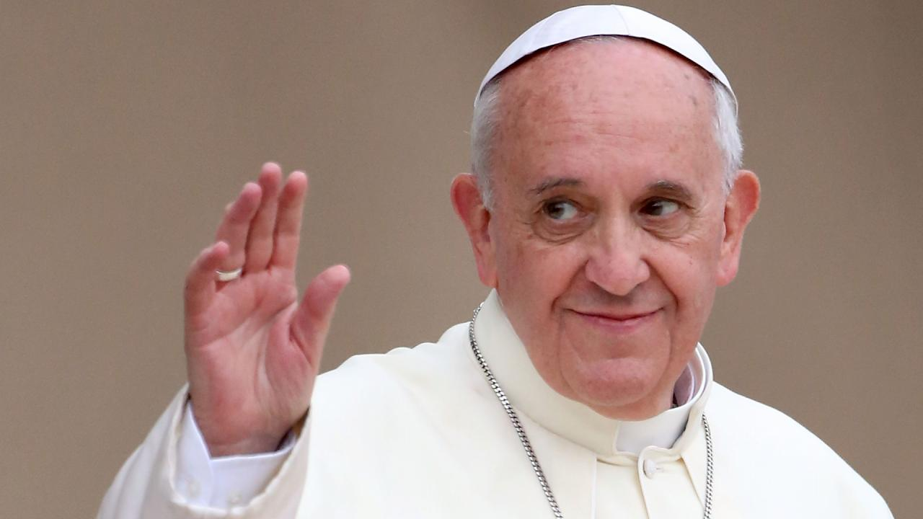
Europa wordt Christelijk

Slide 2
Wat gaan we doen?
Lesdoelen
Vorige les Paus - Hofstelsel
De Paus
Geestelijken Seculieren en regulieren geestelijken Missionarissen
Zelfstandig werken
Afsluiting
Wat gaan we doen?
Lesdoelen
Vorige les
Paus
Geestelijken
Zelfstandig werken
Afsluiting

Slide 3
Lesdoelen
Wat gaan we doen?
Lesdoelen
Vorige les
Paus
Geestelijken
Zelfstandig werken
Afsluiting
Aan het eind van de les kunnen jullie uitleggen;
Op welke manier de Katholieke kerk georganiseerd is met daarbij de paus aan het hoofd;
Hoe de Katholieke godsdienst heeft kunnen verspreiden;
Wat het verschil is tussen Reguliere en Seculiere geestelijkheid;
KA:
12. de verspreiding van het christendom in geheel Europa
Begrippen
Kerstening
Missionaris
Hiërarchie
Parochie

Slide 4
Vorige les
Aan het eind van de les kunnen jullie uitleggen;
Hoe het feodale stelsel werkt;
Wat de verschillen zijn tussen het hofstelsel en het feodale stelsel;
Wat de overeenkomsten zijn tussen het hofstelsel en het feodale stelsel;
Hoe de stelsels zijn ontstaan;
KA:
10. de vrijwel volledige vervanging in West-Europa van de agrarisch-urbane cultuur door een zelfvoorzienende agrarische cultuur, georganiseerd via hofstelsel en horigheid
11. het ontstaan van feodale verhoudingen in het bestuur
Wat gaan we doen?
Lesdoelen
Vorige les
Paus
Geestelijken
Zelfstandig werken
Afsluiting
Begrippen
Leenheer
Leenman
Vazal
Bespreken:
H3.1 : Vragen 6, 8 en 9
H3.3 : Vragen 5, 6

Slide 5
De Paus
Wie is de paus?
Plaatsvervanger van Christus op aarde.
Resideert in Rome
30 n.C. eerste Paus en Rome wordt het centrum van het Christendom
Leider van de Katholieke kerk
Bepaald geloofsregels
Wat gaan we doen?
Lesdoelen
Vorige les
Paus
Geestelijken
Zelfstandig werken
Afsluiting

Slide 6
Geestelijken
Reguliere geestelijken:
Leven teruggetrokken uit het “gewone wereld”
Monniken Werken, eten, bidden en onderwijs volgens de kloosterregels van Benedictus van Nursia (480 – 547)
Missionarissen om God’s opdrachten te kunnen vervullen Willibrord en Bonifatius
Kloosters moesten zichzelf onderhouden
Zielen- en ziekenverzorging
Overschrijven van oude geschriften (monniken werk)
Seculiere geestelijken:
Leiding aan de kerk
Priesters
Verzorgen van de mis
Wat gaan we doen?
Lesdoelen
Vorige les
Paus
Geestelijken
Zelfstandig werken
Afsluiting

Slide 7
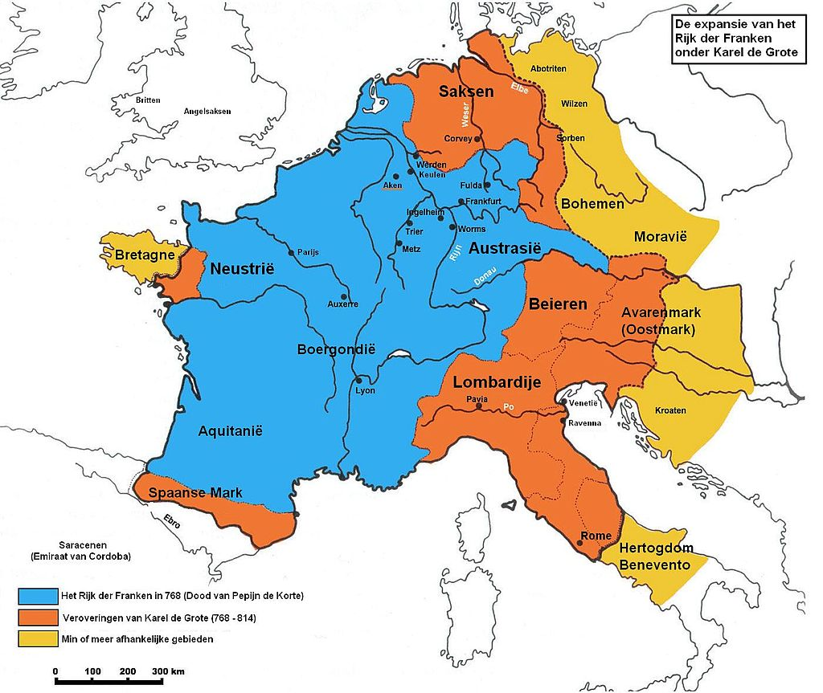
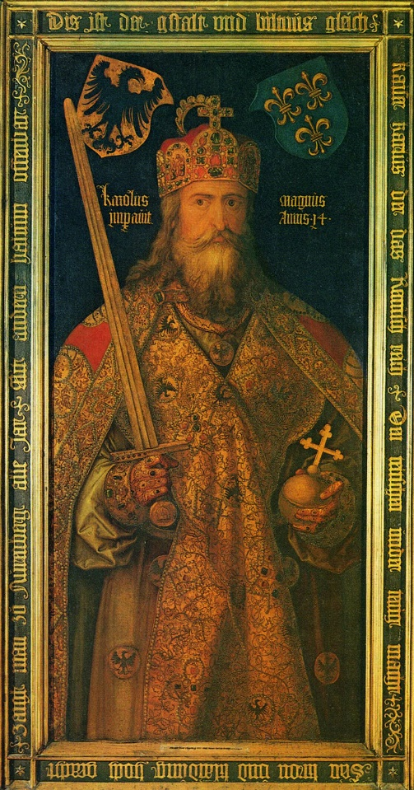
Verspreiding via de Franken
Karel de Grote
Vanaf 768 koning
Bekeerde Frankische stammen
Wat gaan we doen?
Lesdoelen
Vorige les
Paus
Geestelijken
Zelfstandig werken
Afsluiting

Slide 8
Geestelijken
http://www.schooltv.nl/video/bonifatius-bij-dokkum-vermoord-waarom-eigenlijk/#q=
http://www.schooltv.nl/video/het-klokhuis-canon-willibrord/#q=willibrord
(9:05 – 10:50)
Wat gaan we doen?
Lesdoelen
Vorige les
Paus
Geestelijken
Zelfstandig werken
Afsluiting

Slide 9
Zelfstandig werken
Wat gaan we doen?
Lesdoelen
Vorige les
Paus
Geestelijken
Zelfstandig werken
Afsluiting
Maak nu de opdrachten 4, 7 en 9

Slide 10
Afsluiting
Wat gaan we doen?
Lesdoelen
Vorige les
Paus
Geestelijken
Zelfstandig werken
Afsluiting
Aan het eind van de les kunnen jullie uitleggen;
Op welke manier de Katholieke kerk georganiseerd is met daarbij de paus aan het hoofd;
Hoe de Katholieke godsdienst heeft kunnen verspreiden;
Wat het verschil is tussen Reguliere en Seculiere geestelijkheid;
KA:
12. de verspreiding van het christendom in geheel Europa
Begrippen
Kerstening
Missionaris
Hiërarchie
Parachie
Volgende keer:
De verspreiding van de Islam
Maken:
Vragen 4, 7 en 9

